Slide 1




Bài 10

Slide 2
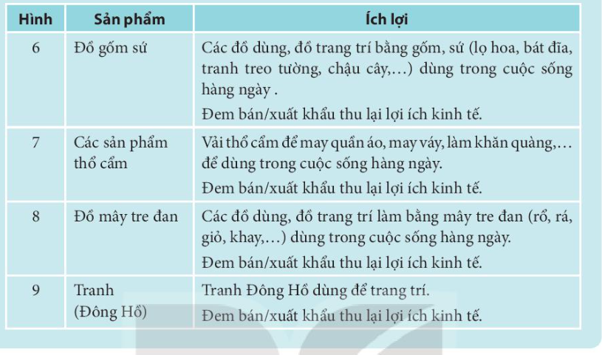

Slide 3
Có nhiều ngành nghề thủ công như: nghề gốm sứ, nghề làm chiếu, nghề dệt vải, nghề nón lá, nghề mây tre đan, ...
Ghi nhớ
Các sản phẩm thủ công truyền thống thường được sản xuất ở các làng nghề thủ công. Nhiều sản phẩm thủ công nổi tiếng đã được xuất khẩu ra nước ngoài.

Slide 4

Việt Nam có rất nhiều sản phẩm thủ công nổi tiếng như gốm sứ Bát Tràng, gốm sứ Chu Đậu, lụa Vạn Phúc, vải thổ cẩm, các mặt hàng mây, tre đan….

Slide 5




Slide 6


Kể tên một số hoạt động sản xuất thủ công ở địa phương. Nêu tên sản phẩm và ích lợi của hoạt động sản xuất đó.
Thảo luận nhóm 6
Notes:
Thiết kế - Hương Thảo – tranthao121004@gmail.com

Slide 7


Slide 8


